Slide 1
ae-2. Python プログラムの実行、Python でのデータマネジメント
（ディープラーニング，Python を使用）
（全１５回）
https://www.kkaneko.jp/cc/ae/index.html
金子邦彦

Slide 2
アドバイス
基本から始める: Pythonの基本的な文法やコーディングスタイルをしっかり学びましょう。基礎が固まっていないと、後のステップが難しくなります。
自主性を発揮: 実際のPythonプログラムを読み、理解を進めましょう。分からないところは自分で調べたり、質問したり、試してみることが重要です。
オンラインプラットフォームの活用: Google Colaboratoryなどのオンラインプラットフォームも利用して、Pythonプログラムを学びましょう。
実践的なスキルを重視: 将来は、Python プログラムを自分で工夫し、実行することにも挑戦しましょう。実際にプログラムを書く体験により、理解が深まります。
エラーは学びの機会: プログラミングで、エラーが発生することはよくあります。エラーメッセージを理解し、問題を解決するスキルも大切です。これは教われば済むものではなく、自主的な実践が必要です。
学習の継続: AIに興味を持ち続け、今後も、新しいトピックやツールにも挑戦しましょう。

Slide 3
① 視野の広がりと実力の成長
② 人工知能、IT分野での問題解決能力の向上
③ 将来のキャリアとの関連

Slide 4
アウトライン
Python の基本的な文法
Python の基本的な機能とコーディングスタイル
Google Coraboratory の活用
Google アカウント
Google Colaboratory の本格的な機能 （Google アカウントが必要）
Python の pandas データフレーム
Google Colaboratoryを活用してデータを取り扱う実践的な演習

Slide 5
2-1. Python の基本的な文法

Slide 6
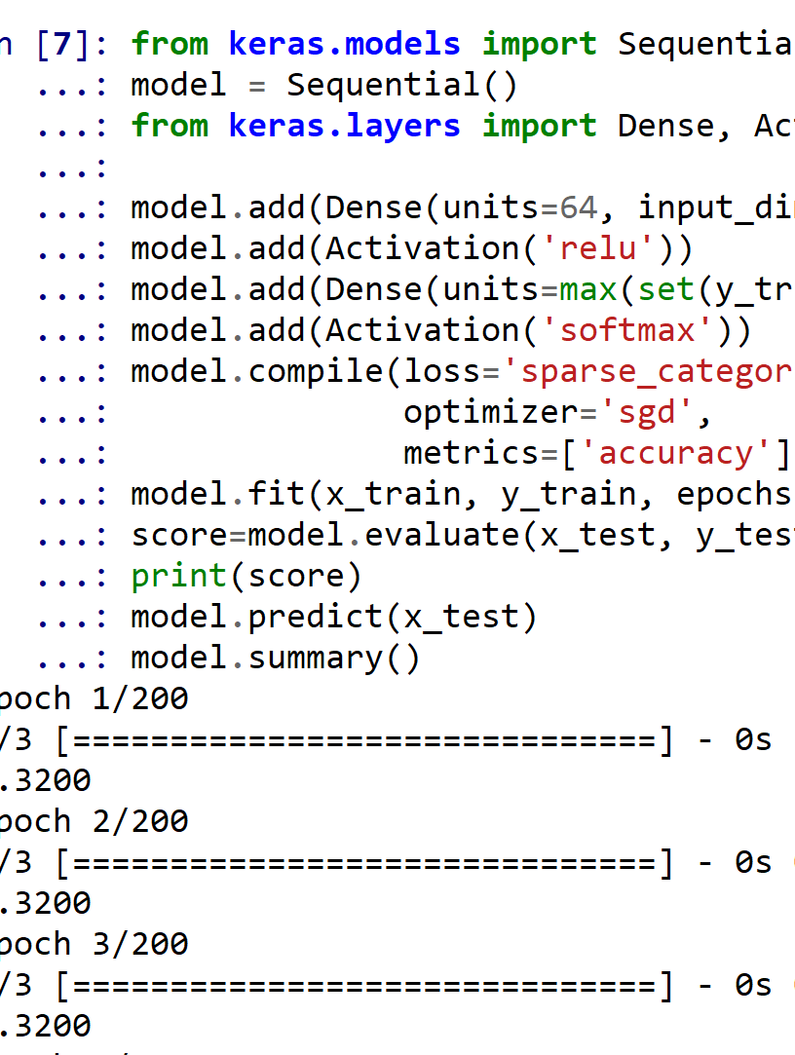
Python
Python は多くの人々に利用されているプログラミング言語の１つ
読みやすさ，書きやすさ，幅広い応用範囲が特徴

Slide 7
プログラミングが役に立つ理由
プログラミングは人間の力を増幅し、私たちができることを大幅に広げる
シミュレーション、大量データ処理、AI連携、ITシステム制作など、さまざまな活動で、プログラミングは役立つ
プログラミングはクリエイティブな行為
さまざまな作業を自動化したいとき、問題解決したいときにも役立つ

Slide 8
変数，代入，オブジェクト生成
変数：プログラム内で名前を付けて利用するオブジェクトで，値を保存し，後から参照できる（「変数」は，数学の変数とは違う意味）
代入：プログラムで，「x = 100」のように書くことで，x という名前の変数に、値 100 が保存される
オブジェクト生成と代入の例
x = 100
プログラム
Turtle.Turtle()
turtle パッケージ内の
Turtle クラスのオブジェクト
を生成．x に代入．
x = turtle.Turtle()
プログラム

Slide 9
オブジェクトとメソッド
オブジェクト：コンピュータでの操作や処理の対象となるもの
メソッド: オブジェクトに属する機能や操作．オブジェクトがもつ能力に相当する
引数：メソッドが行う操作の詳細に関する情報．メソッド呼び出しのときに、引数を指定できる
t.goto(0,100)
t.goto(0,100) t オブジェクト
goto(0,100) メソッド
間を「.」で区切っている
引数

Slide 10
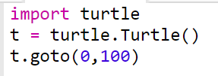
オブジェクトとメソッド
オブジェクトが動く
実行画面
オブジェクトとメソッド
（Python プログラム）

Slide 11
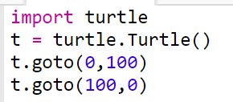
オブジェクトとメソッド
オブジェクトが動く
実行画面
オブジェクトとメソッド
（Python プログラム）

Slide 12
タートルグラフィックス
主なメソッド
goto（＜横方向の値＞，<縦方向の値>） 移動
forward(＜移動量＞) 前進
backword(＜移動量＞) 後退
right(＜角度＞) 右回りに回転
left(＜角度＞) 左回りに回転
メソッドは、オブジェクトが持つ機能を呼び出すためのもの
「goto」は指定した座標への移動
オブジェクト
メソッド

Slide 13
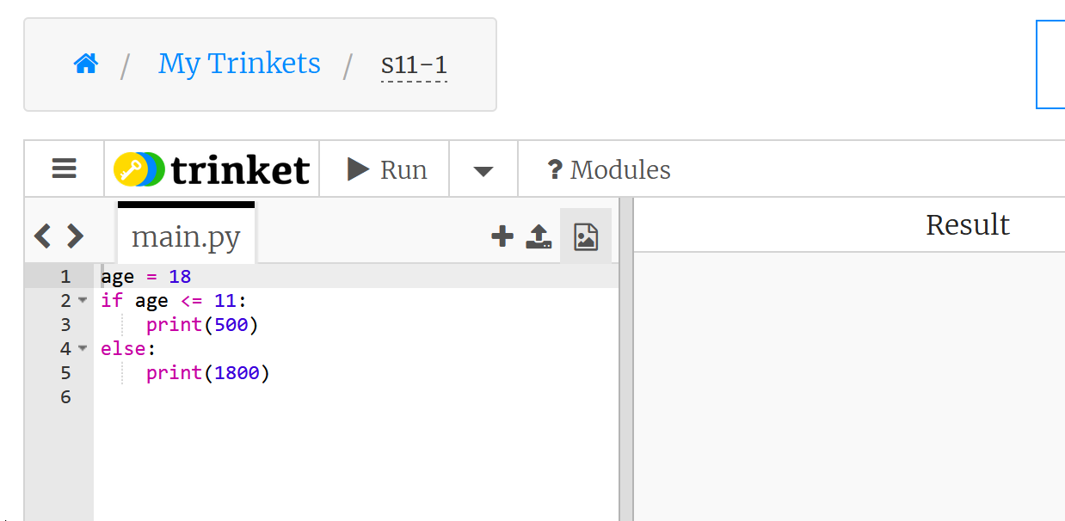
Python プログラムの実行（Trinket を使用）
trinket は Python, HTML などのプログラムを書き実行できるサイト
https://trinket.io/python/f29bfe71cd
のように、違うプログラムには違う URL が割り当てられる
実行が開始しないときは、「実行ボタン」で実行
ソースコードを書き替えて再度実行することも可能
実行、STOP ボタン
ソースコードの
メイン画面
実行結果

Slide 14
演習１
ページ１５～１７
【トピックス】
オブジェクト、メソッド、引数

Slide 15
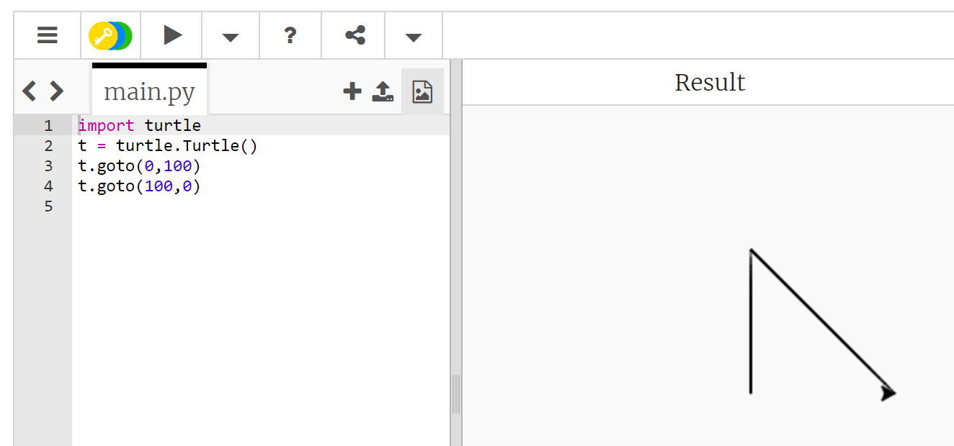
① trinket の次のページを開く
https://trinket.io/python/f29bfe71cd
② 実行結果が，次のように表示されることを確認
実行、STOP ボタン
実行が開始しないときは、「実行ボタン」で実行
ソースコードを書き替えて再度実行することも可能

Slide 16
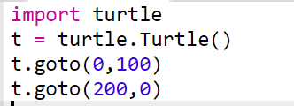
③ 次のように書き換えて、再実行し、結果が変わることを確認
書き換え
実行、STOP ボタン

Slide 17
④ 次を参考に、自分で引数を書き替えたり、プログラム内に「t.goto(<引数>)」を増やして、思い通りの図形を目指す。
(0, プラスの数)
(マイナスの数, 0)
(プラスの数, 0)
亀の最初の位置は (0, 0)
(0, マイナスの数)

Slide 18
ここまでのまとめ
オブジェクト：操作や処理の対象となるもの。
変数：名前を付けて利用するオブジェクトで，値を保存し，後から参照できる。
代入：プログラムで変数に値を保存する操作。
「x = 100」は変数xに100を代入する。
メソッド：オブジェクトに属する機能や操作。
メソッドアクセス ：オブジェクト名 + . + メソッド名 + ()（引数を付けることも）
t.goto(100,0)ではheroはオブジェクト、goto はメソッド。
引数：メソッドが行う操作の詳細情報。
t.goto(100,0) では、引数は「100,0」

Slide 19
2-2. Python の基本的な機能とコーディングスタイル

Slide 20
Python 言語の特徴
簡単
Python は，単純で読みやすい文法． 初心者に学びやすい
便利
多数の拡張機能を持つ
豊富な機能を持ち、高度で複雑なプログラムも作成可能
変数（オブジェクト）
データ型（クラス）
条件分岐 if
繰り返し for, while
関数
オブジェクト指向プログラミング（クラス、スーパークラスとサブクラス、継承）
モジュールとパッケージ
例外処理
ファイル入出力、表示

Slide 21
Python の主なキーワード
print 表示
type 型名（クラス名）の取得
if, else 条件分岐
for, while 繰り返し
def 関数定義
return 関数の評価値
class クラス定義
__init__ オブジェクトの生成（コンストラクタ）
self クラス定義内で自オブジェクトへアクセス
vars オブジェクトの属性名と値
super 親クラス（スーパークラス）

Slide 22
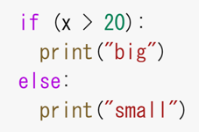
Python のコーディングスタイル
字下げ
Python において、ブロックの範囲を示す際は字下げを使用。
字下げは、通常「タブ」または「４つの半角スペース」のいずれかを使用。（字下げをするときは、タブとスペースを混在させないように注意してください）
空白行
プログラムを読みやすくするために、空白行を挿入できる
コメント
コメントは 、説明を書いたもの
コメントは、行の先頭に「#」を記述する。
コメントの記述内容は自由である。
if での字下げ

Slide 23
演習２
資料：２４、２５
【トピックス】
if, for
字下げ

Slide 24
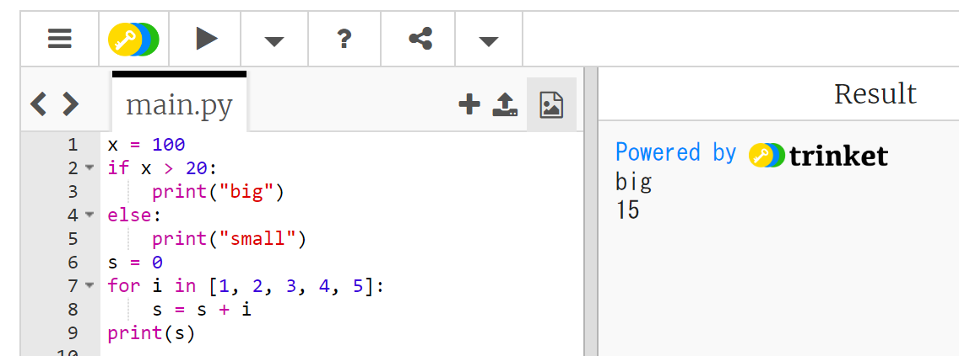
① trinket の次のページを開く
https://trinket.io/python/6c652f1c2f
② 実行結果が，次のように表示されることを確認
実行、STOP ボタン
実行が開始しないときは、「実行ボタン」で実行
ソースコードを書き替えて再度実行することも可能

Slide 25
③ プログラムを書き換えて実行し、結果の変化を見る（どう書き換えるかは各自で考えてみる）

Slide 26
Python プログラムの基本構造
① Python プログラムの保存と実行
通常、Python プログラムをファイルに保存する際の拡張子は通常「.py」。
ファイルに保存せずに実行することも可能
② コメントはプログラム内で説明を追加するために使用。コメントは行の先頭に「#」を書く。
③ 次の基礎を知っておく
変数と代入： 「x = 10」
データ型： 整数、浮動小数点数、文字列、リストなど
四則演算： + - * /
比較演算：== != < > <= >= 論理演算: and or not
条件分岐: if else 繰り返し: for while 関数定義
④ 条件分岐、繰り返し、関数定義では、ブロックの範囲を指定するために字下げを行う

Slide 27
2-3. Google Colaboratory の活用

Slide 28
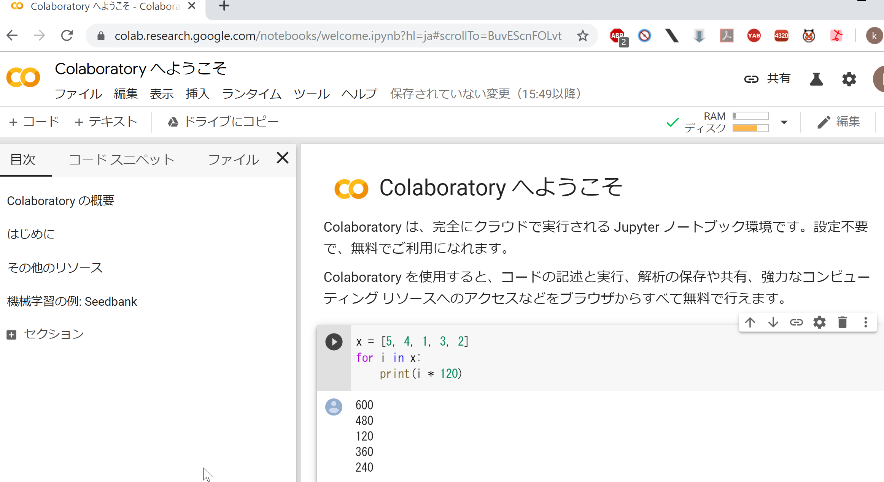
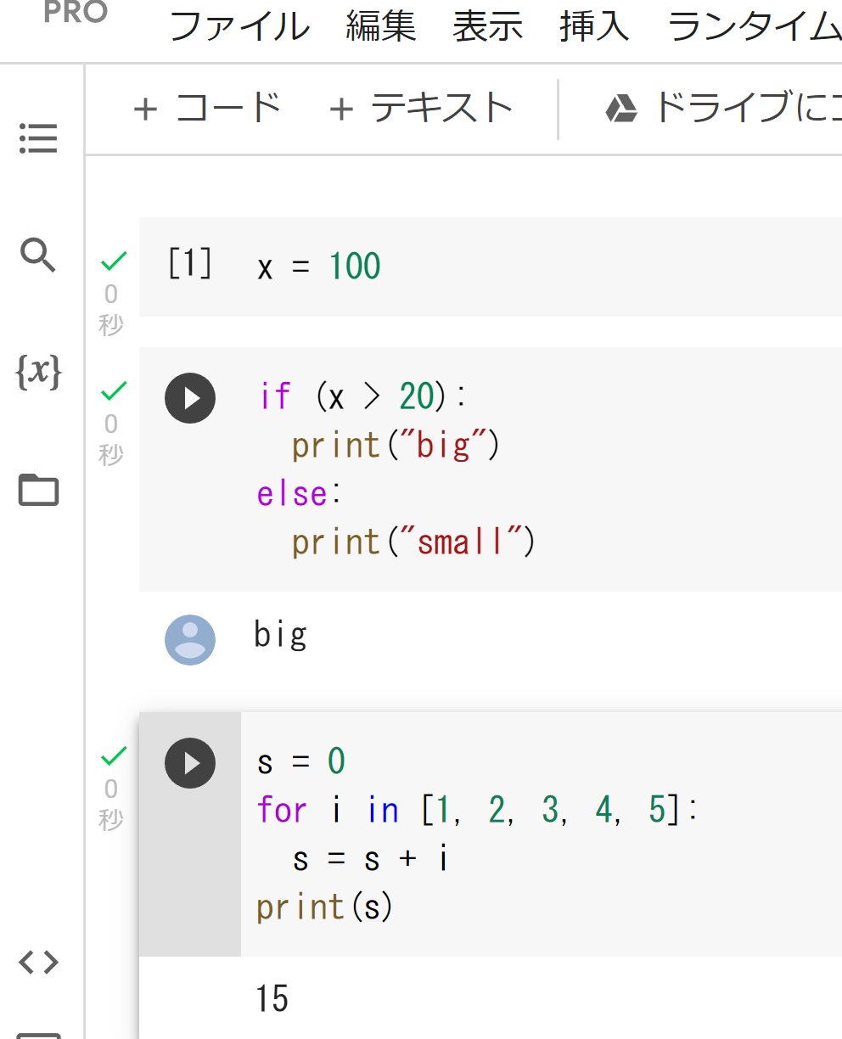
Google Colaboratory
URL: https://colab.research.google.com/
オンラインで動く
Python のノートブックの機能を持つ
Python や種々の機能がインストール済み
本格的な利用には，Google アカウントが必要

Slide 29
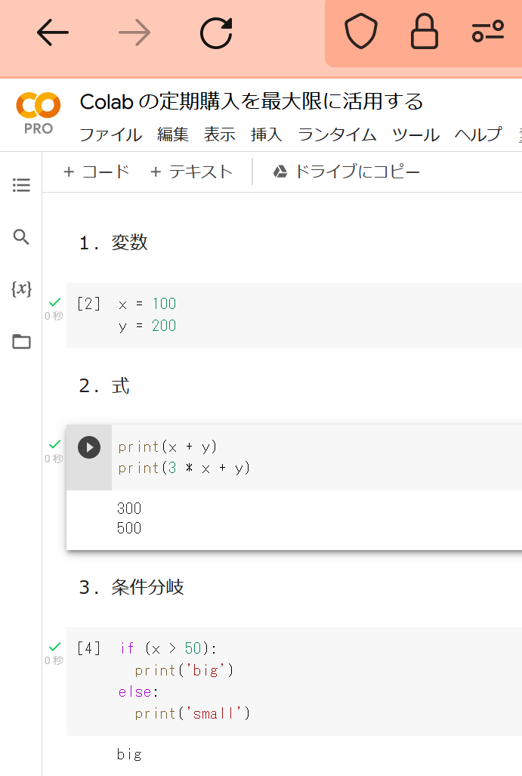
Google Colaboratory の全体画面
メニュー
メニュー
（目次，検索と置換，変数，ファイル）
コードセル，テキストセルの追加
コードセル，
テキストセルの
並び
Web ブラウザの画面

Slide 30
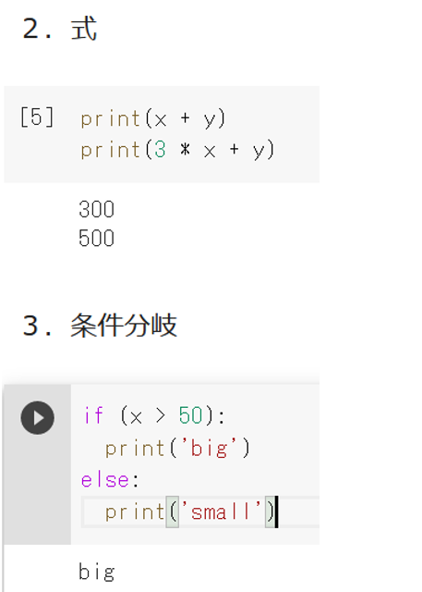
Google Colaboratory のノートブック
コードセル，テキストセルの２種類
コードセル： Python プログラム，コマンド，実行結果
テキストセル：説明文，図
テキストセル
コードセル
テキストセル
コードセル

Slide 31
演習３
ページ３２
【トピックス】
Google Colaboratory のアクセス
コードセル、テキストセルの確認

Slide 32
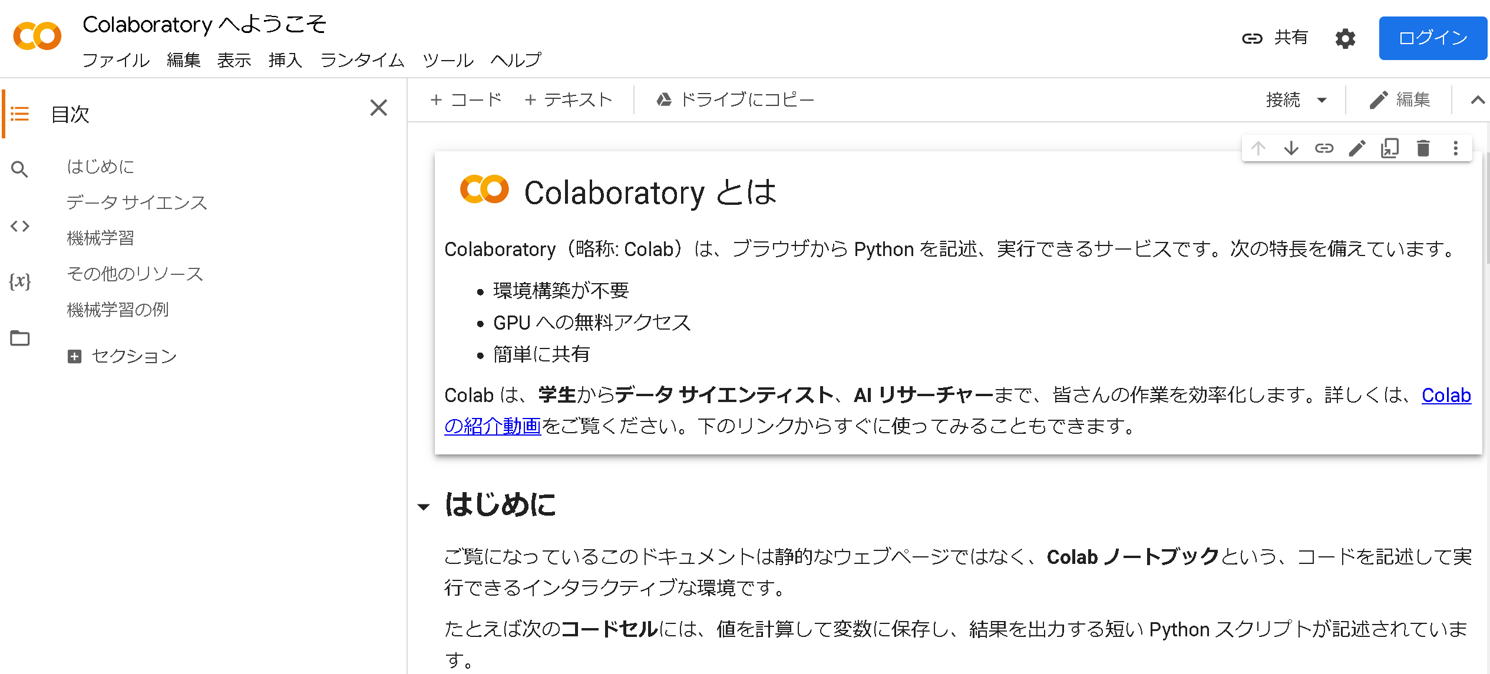
① Google Colaboratory のページを開くhttps://colab.research.google.com/drive/1eQo91V3Tv4ldd0vJjdwJfmJs_MlbTw5m?usp=sharing
② プログラムや説明や実行結果が掲載されていることを確認
（このページは、次の演習４でも使用する）

Slide 33
2-4. Google アカウント

Slide 34
Google アカウントは、無料で取得可能
各自で登録が必要
その際、電話番号などの登録が必要になる。
各自でよく確認し、心配なことがある場合には取りやめてください。（その場合でも、授業の多くの部分は実施できるようにします）

Slide 35
Google アカウント
Google アカウントは、Google のオンラインサービス等の利用のときに使うアカウント
ID, パスワード
（ID, パスワードは自分で決める）
Google Colaboratory も利用

Slide 36
Google Colabotaroy と Google アカウント
Google Colaboratory の本格的な利用には、Google アカウントが必要
ノートブックの新規作成，編集，保存，公開
Python プログラムの編集，実行
システム操作のコマンドの実行
ファイルのアップロード，ダウンロード
Google アカウントが無くても、他の人が公開しているノートブックの閲覧のみは可能

Slide 37
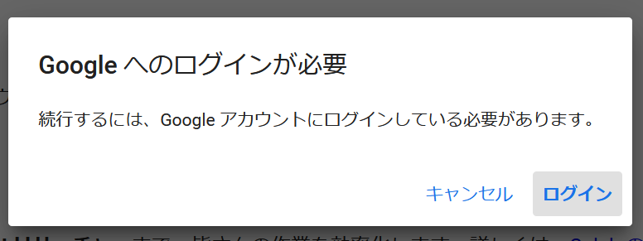
Google アカウントの新規取得
次の①，②の方法などで，Google アカウントの取得ができる
① Google Colaboratoryの使用中に
「Google へのログインが必要」と表示されたとき
「ログイン」，「アカウントを作成」と操作
② Google アカウント作成のページを開く
https://accounts.google.com/SignUp

Slide 38
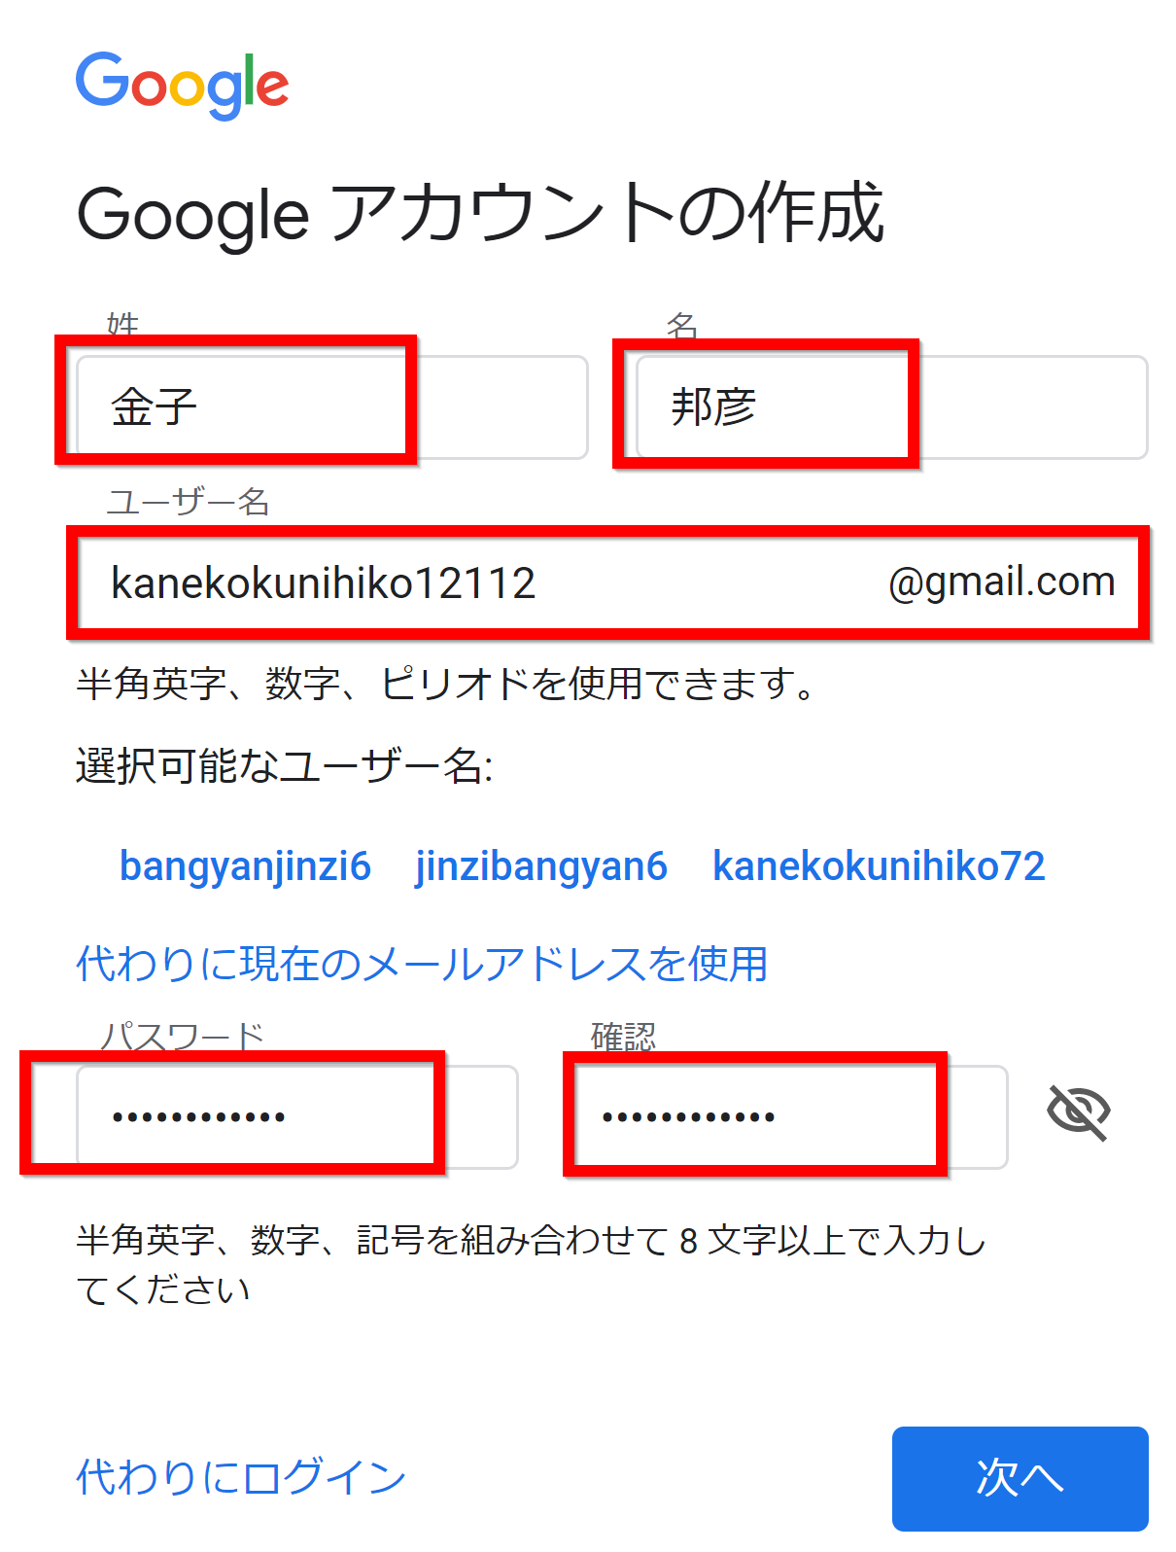
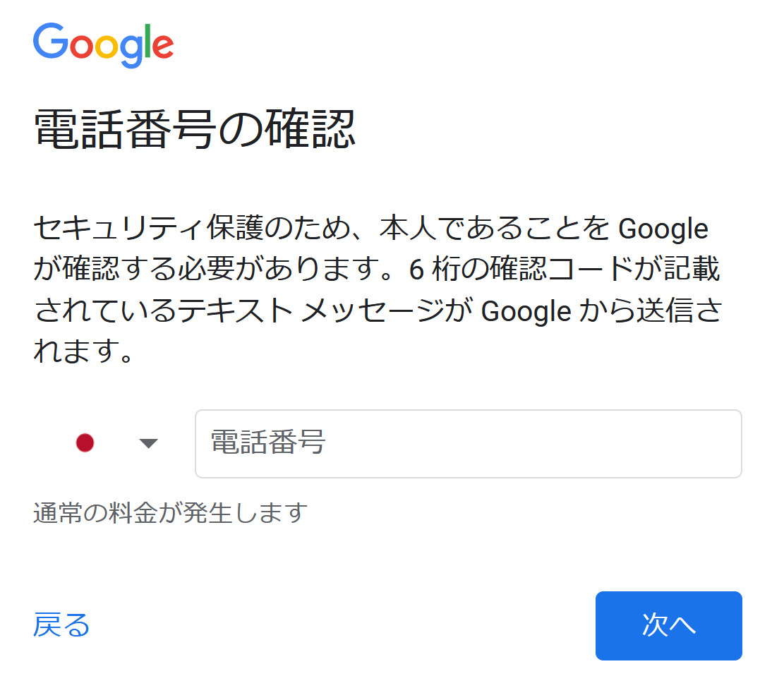
Google アカウントの新規取得
次の情報を登録する
氏名
自分が希望するメールアドレス
＜ユーザー名＞@gmail.com
パスワード，
電話番号
生年月日，性別
電話番号は
80-1234-5678
90-1234-5670
のように入れる
（先頭の 0 無し）

Slide 39
2-5. Google Colaboratory の本格的な機能 （Google アカウントが必要）

Slide 40
Google Colaboratory の本格的な機能 （使用には Google アカウントが必要）
ノートブックの新規作成，編集，保存，公開（Google Drive との連携による）
公開により，第三者がノートブックをダウンロードし，編集や実行なども可能
Python プログラム（コードセル内）の編集，実行
「!pip」や「%cd」などのシステム操作のためのコマンド（コードセル内）の編集，実行
ファイルのアップロード，ダウンロード
ドキュメントの編集（図，リンク，添付ファイルを含めることができる）

Slide 41
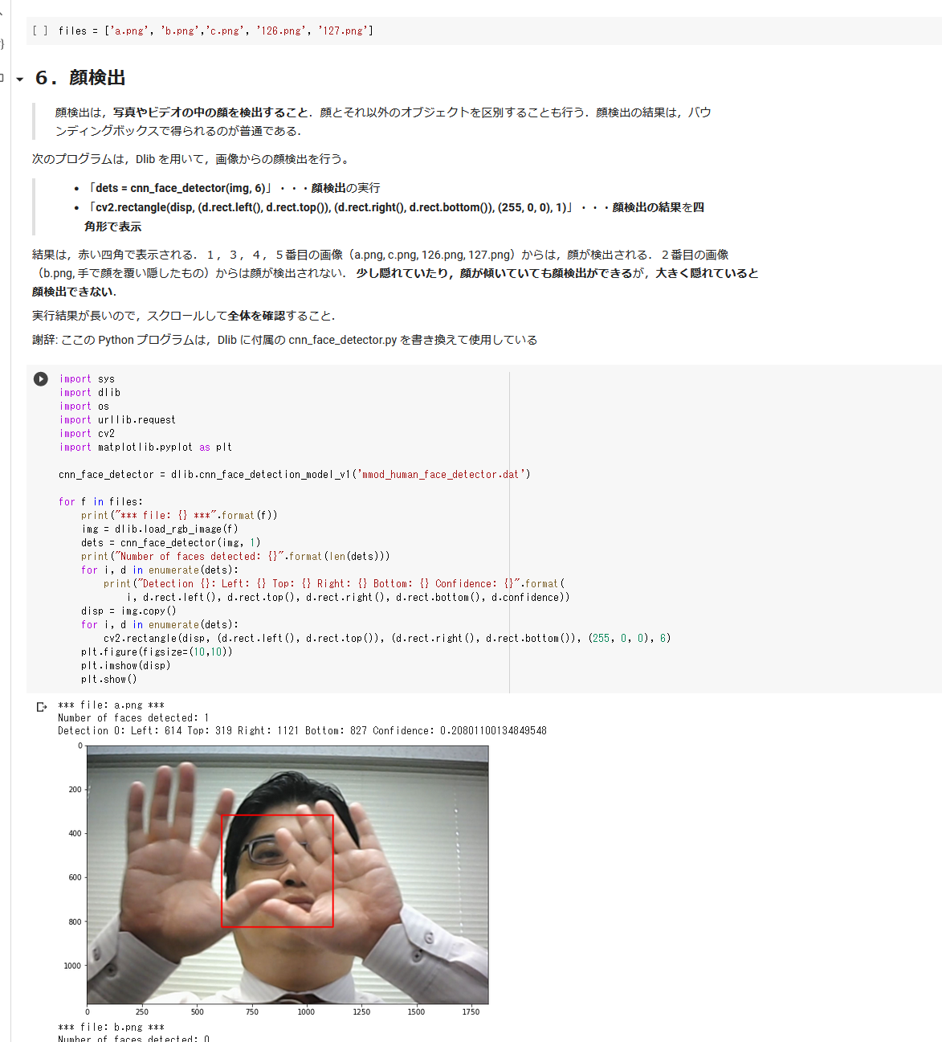
コードセルは編集、実行可能
コードセル
実行
テキストセル
実行
コードセル
WEBブラウザでアクセス
コードセルは
Python プログラム．
各自の Google アカウント
でログインすれば，
変更，再実行可能
一番上のコードセルから順々に実行

Slide 42
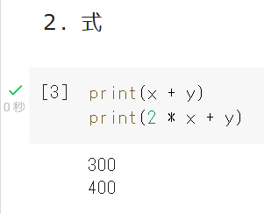
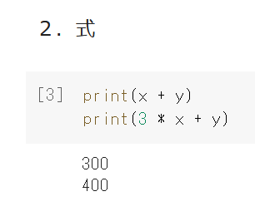
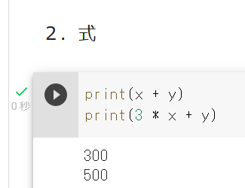
コードセルとプログラム実行
コードセルで，
Python プログラムやコマンドの編集，実行ができる．
（編集や実行には Google アカウントが必要）
実行ボタン
2 を 3 へ
編集前
編集後
実行ボタンと
実行結果

Slide 43
Google Colaboratory でうまく実行できない場合
混雑しているときなどは、実行が止まり、再開しない場合もある
【その対処】
次で、アクティブなセッションの停止を行い、その後最初から実行をやり直す
メニューで「ランタイム」，「セッションの管理」と操作する．
アクティブなセッションの一覧が表示されるので，「終了」をクリックして，すべてのアクティブなセッションを終了する．

Slide 44
Google Colaboratoryの要点
アクセス: Webブラウザからアクセス可能。
セルの種類: コードセル（プログラム用）、テキストセル（説明用）。
基本操作
Googleアカウント: 基本操作にはGoogleアカウントが必要。
操作の種類: コードセルやテキストセルの編集、セルの実行、新規ノートブックの作成など。
保存: 自動保存される。
セルの実行: 基本、一番上のセルからすべてを実行してください。このような、複数のセルを一度に実行することは、「ランタイム」メニューから「すべてのセルを実行」の操作でできます。

Slide 45
2-6. Python の Pandas データフレーム

Slide 46
Python の Pandas データフレーム
表形式のデータ
 | x | y
0 | 1 | 4
1 | 1 | 2
2 | 1 | 5
3 | 2 | 4
4 | 3 | 5
5 | 3 | 3
データ本体

Slide 47
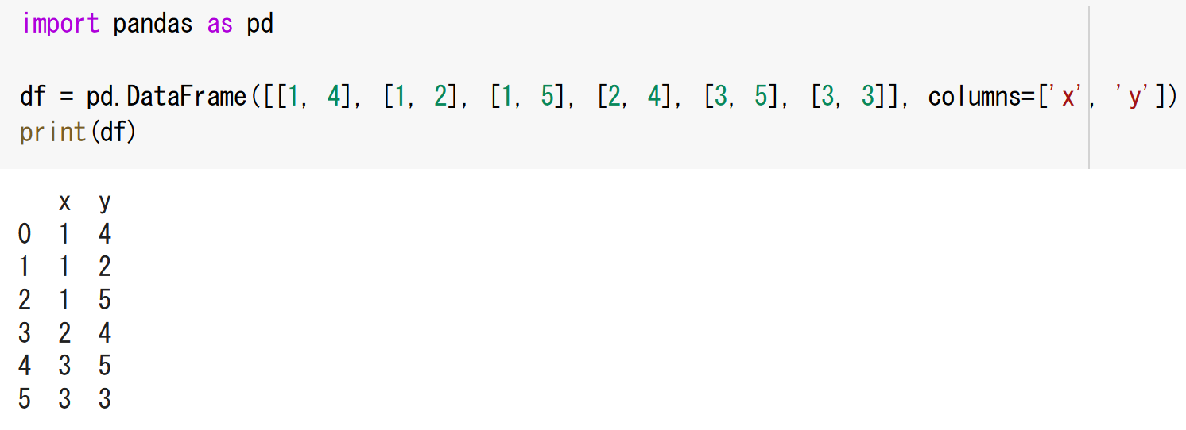
Python の Pandas データフレームを組み立てるプログラム
 | x | y
0 | 1 | 4
1 | 1 | 2
2 | 1 | 5
3 | 2 | 4
4 | 3 | 5
5 | 3 | 3
データフレーム
データフレームの作成と確認表示
データフレームの組み立て，結果は df に代入
df = pd.DataFrame([[1, 4], [1, 2], [1, 5], [2, 4], [3, 5], [3, 3]], columns=['x', 'y'])

Slide 48
アヤメ属 (Iris)
多年草
世界に 150種. 日本に 9種.
花被片は 6個
外花被片（がいかひへん） Sepal
3個（大型で下に垂れる）
内花被片（ないかひへん） Petal
3個（直立する）
内花被片
外花被片

Slide 49
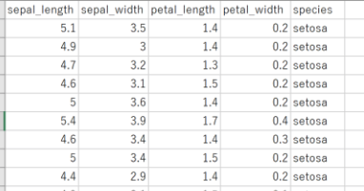
Iris データセット
Iris データセット（データ数は 50 × 3）
のうち、先頭 10 行
◆ 3種のアヤメの外花被辺、内花被片を計測
◆ 種類も記録
setosa
versicolor
virginica
◆ データ数は 50 × 3
作成者：Ronald Fisher
作成年：1936
外花被片(Sepal)
の長さと幅
内花被片(Petal)
の長さと幅
種類

Slide 50
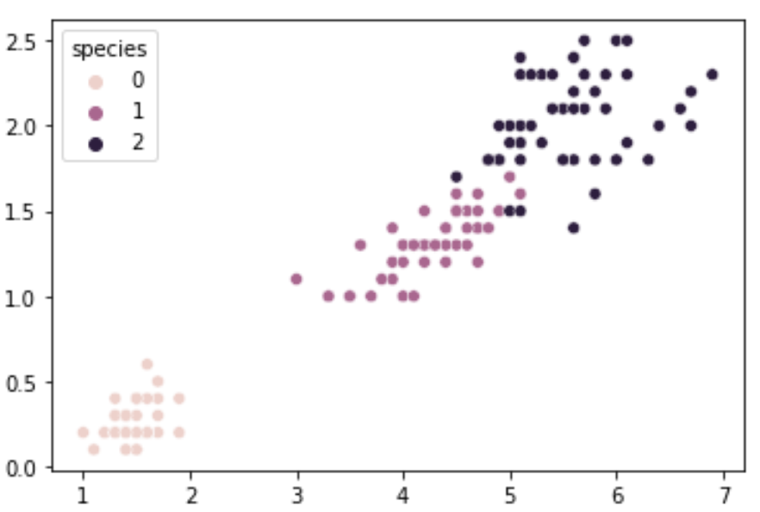
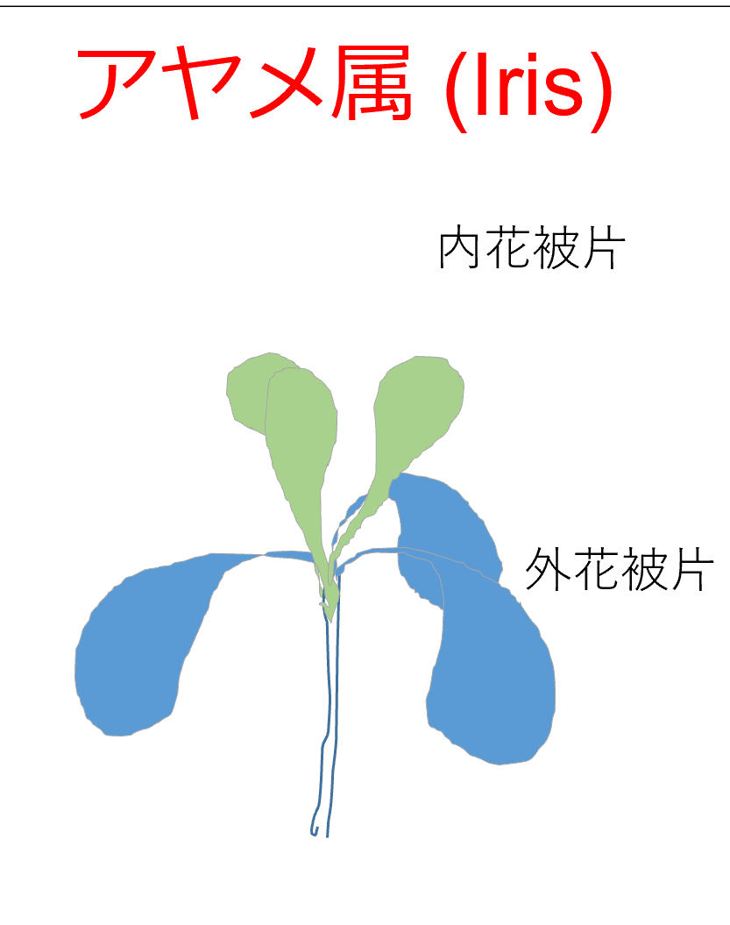
Iris データセットの散布図
縦軸：内花被片の幅
横軸：内花被片の長さ
次の３種類の分類済みのデータ
0: setosa
1: versicolor
2: virginica

Slide 51
2-7. Google Colaboratoryを活用してデータを取り扱う実践的な演習

Slide 52
Pandas の基本的な使い方
Google Colaboratoryにはpandasが既にインストールされている。
インポート: pandasを使用する前に、import pandas as pdというコードでインポート。
主要なメソッド
CSVファイルの読み込み: read_csvメソッド。
例: pd.read_csv('file.csv')
Excelファイルの読み込み: read_excelメソッド。
例: pd.read_excel('file.xlsx')
データの先頭部分、末尾部分を表示: head(), tail() メソッド。
例: df.head() df.tail()
１列の選択: [ ]を使用して列を選択。
例: df['column_name']
複数列の選択: [[ ]]を使用して列を選択。
例: df[['a1', 'a2']]

Slide 53
データ分析の基本手順: 読み込みから散布図の作成まで
データの準備と確認
データの準備: CSVファイルやExcelファイルを読み込むことも可能。
例: df = pd.read_csv('file.csv') または df = pd.read_excel('file.xlsx')
データの先頭部分、末尾部分を表示（データが大きい場合）: head(), tail() メソッド。
例: df.head() df.tail()
列の選択（データに多数の列がある場合）
[ ] （１列の選択）や [[ ]] （１列あるいは複数列の選択）を使用して列を選択。
例: df[‘column_name’] df[['a1', 'a2']]
散布図の作成
Matplotlibのインポート: 例 import matplotlib.pyplot as plt
２列から散布図を作成: plt.scatter を使用
軸ラベルの追加: 例 plt.xlabel('X-axis label') と plt.ylabel('Y-axis label')
タイトルの追加: 例 plt.title('Scatter Plot Title')
最後にグラフを表示: plt.show()

Slide 54
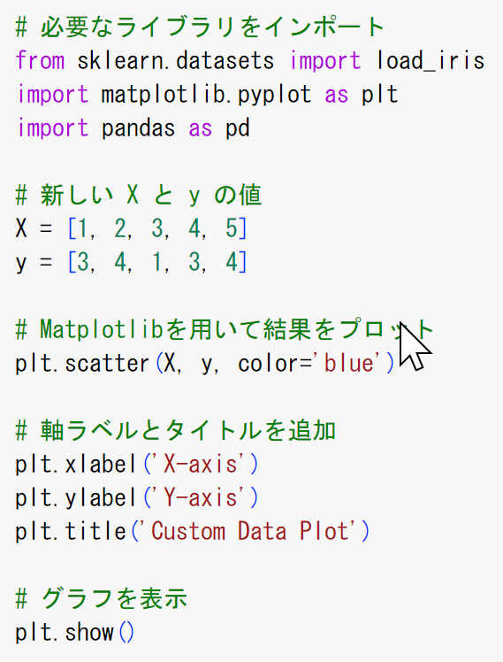
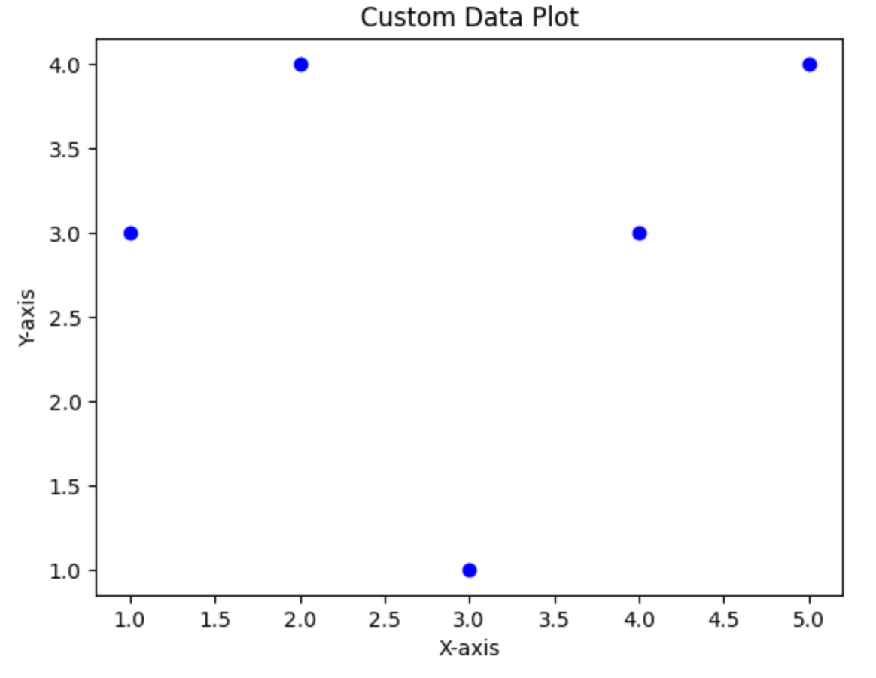
①簡単な散布図

Slide 55
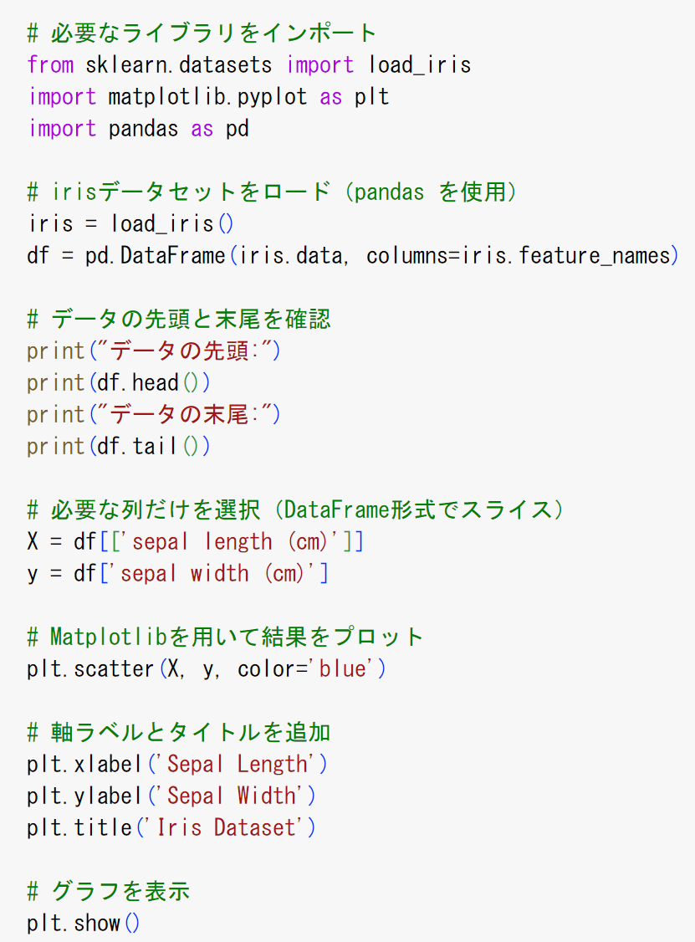
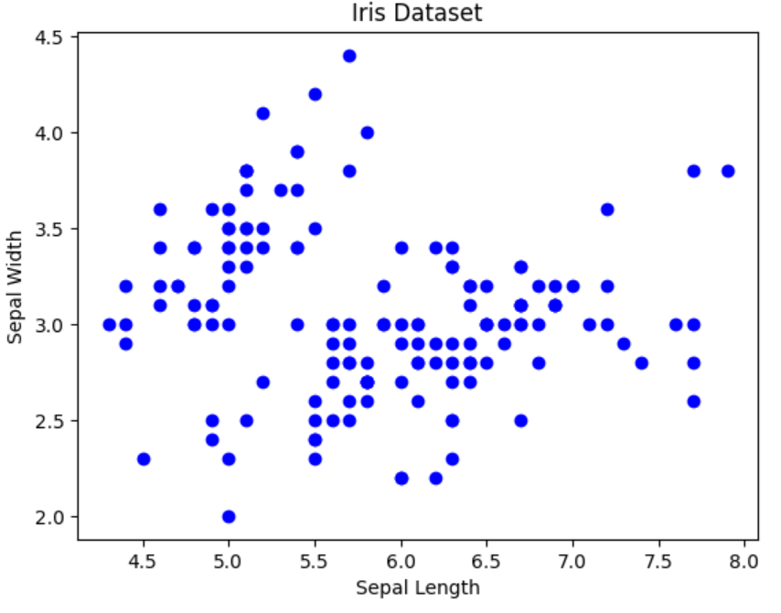
② Iris データセットのロードと散布図 （Pandas データフレームを使用）

Slide 56
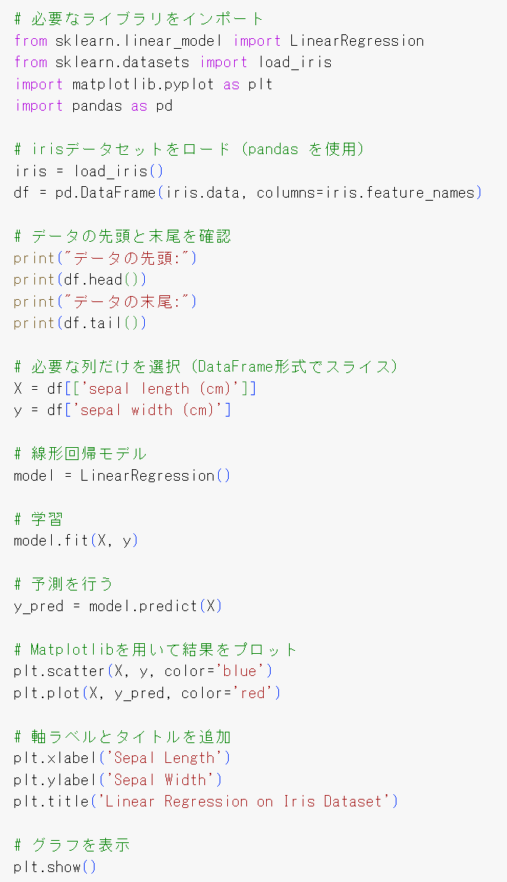
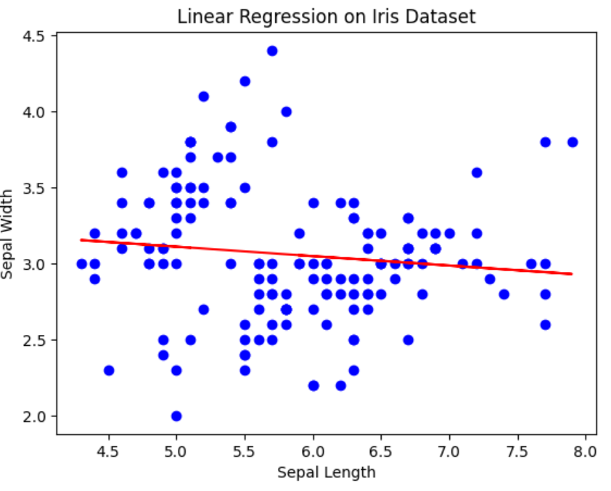
③ 機械学習の例（回帰）
機械学習のうち１つ「回帰」を行う。回帰はデータに最もよく適合する線を見つけることである。

Slide 57
演習４
ページ５８
【トピックス】
データ分析の基本手順: 読み込みから散布図の作成まで
Google Colaboratory の本格的な機能

Slide 58
① Google Colaboratory のページを開く（演習３と同じ）
② プログラムと説明をよく読み、掲載されている実行結果をよく確認して、データ分析の基本手順を、各自で読み取る

Slide 59
自習
１つ目の「簡単な散布図」関する自習
点の色を赤に変更してください。
ヒント: １つ目のコードセルについて、plt.scatter()のcolor引数を ‘blue‘ から ’red’に変更してみてください。そして実行して確認してください。
（提出する必要はありません）

Slide 60
自習
２つ目の「Iris データセットのロードと散布図」関する自習
Iris データセットで、今回使わなかった次の２つの列
petal length (cm)
petal width (cm)
を使うようにプログラムを書き換えてください
ヒント:２つ目のコードセルについて、次の変更を行って再実行してください
X = df[['petal length (cm)']]
y = df['petal width (cm)']
（提出する必要はありません）

Slide 61
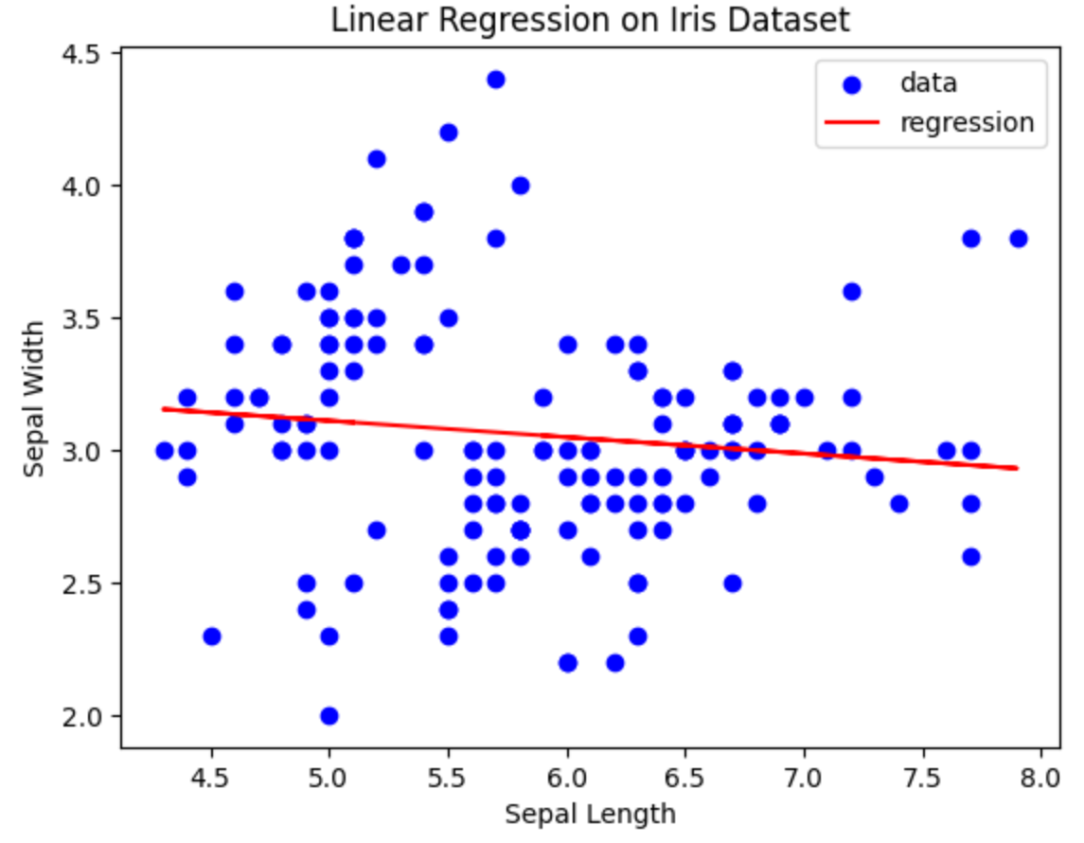
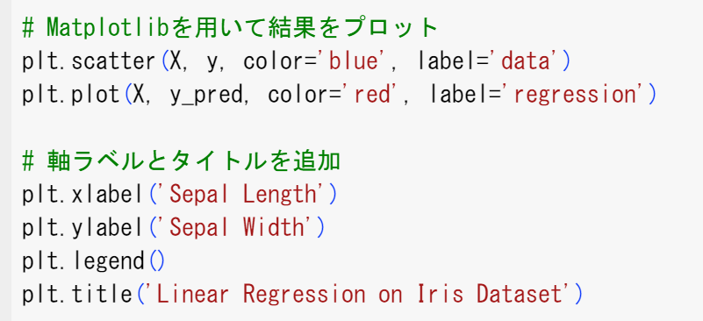
自習
３つ目の「機械学習の例（回帰）」関する自習
Python の Matplotlib を用いたグラフ作成について、授業では教えなかった「凡例」について、自習。青い点が実際のデータ、緑の線が予測線であることを示してください。
ヒント

Slide 62
全体まとめ①
Pythonの特徴
Pythonは広く利用されているプログラミング言語の1つ。
特徴として、読みやすさ、書きやすさ、幅広い応用範囲。
プログラミングの良さ
プログラミングは人間の力を増幅し、多くの活動で役立つ。
シミュレーション、データ処理、AI、ITシステム制作などで利用。
プログラミングはクリエイティブな行為。
変数、代入、オブジェクト、メソッド
変数はオブジェクトに名前を付けたもの。値を保存し、後から参照できる。
代入操作を通じて変数に値を保存。
オブジェクトは操作の対象であり、メソッドはそのオブジェクトが持つ機能を表す。
メソッドは引数を指定して呼び出す。
Pythonの文法と基本的な機能
Pythonはシンプルで読みやすい文法。
機能として変数、データ型、条件分岐、繰り返し、関数、オブジェクト指向プログラミング、モジュール、例外処理などがある。

Slide 63
全体まとめ②
Pythonのコーディングスタイル
字下げを使用してブロックの範囲を示す。
空白行やコメントを使い、コードを読みやすくする。
Google Colaboratory
オンラインで動作し、Pythonのノートブック機能を提供する。
Googleアカウントにより、コードセルやテキストセルでプログラムを編集・実行できる。
PythonのPandasデータフレーム
Python で表形式のデータを扱うためのライブラリ。
CSVやExcelファイルの読み込み、データ選択、散布図の作成に利用。
データ分析の基本手順
データの準備と確認。
列の選択（データに多数の列がある場合）。
散布図の作成。

Slide 64
① 視野の広がりと実力の成長
Pythonは多岐にわたる分野で広く使用されています。Pythonを学ぶことで、学習者はさまざまな分野に通用する実力を高め、視野を広げることができます。また、プログラミングのスキル向上は論理思考力を伴い、個人の成長を促進します。
② 人工知能、IT分野での問題解決能力の向上
人工知能やITが関係するプロジェクトや課題に挑戦する際の能力を高め、問題解決能力を向上させます。
③ 将来のキャリアとの関連
Pythonは多くの企業や産業で採用されています。Pythonスキルの習得は、自己ブランディングに貢献し、将来のキャリアにおける大きな優位性につながります。職業機会を切り拓くために有用です。
視野の広がりや実力の成長、将来のキャリアにおける有益な要素を提供しています。また、今回学習する内容は基本的なものですが、将来の学習や実践において重要なスキルとなります。

Slide 65
2-8. 追加の自習 （提出の必要なし）

Slide 66
自習
これは、Google Colaboratory のノートブックを作成する演習です。自習とします。
【トピックス】
Google Colaboratory
コードセルの作成
Python プログラムの実行

Slide 67
① Google Colaboratory のWebページを開く https://colab.research.google.com

Slide 68
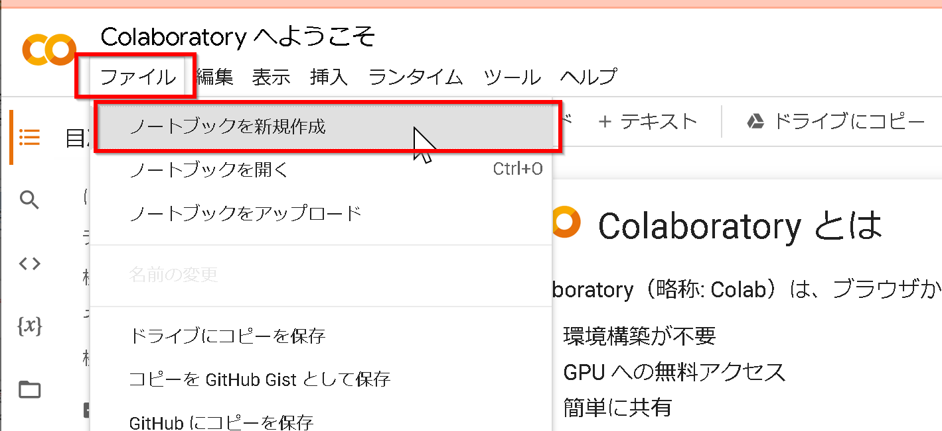
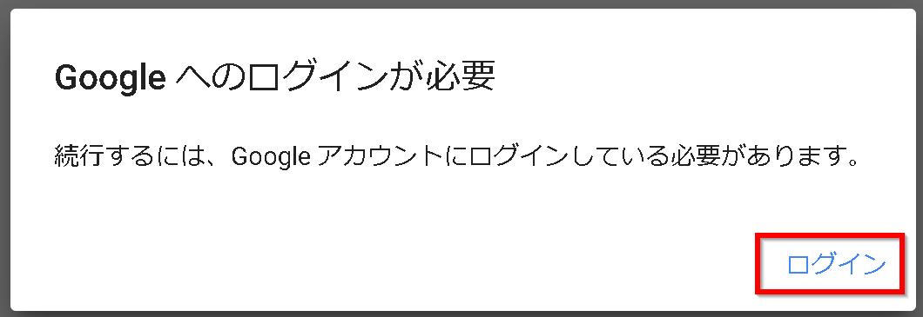
② 「ファイル」で，「ノートブックを新規作成」を選ぶ
③ Google アカウントでのログインが求められたときはログインする

Slide 69
④ コードセルの新規作成
⑤ コードセルに Python プログラムを入れる
x = 100
メニューの「+ コード」
をクリック

Slide 70
⑥ コードセルの新規作成
⑦ コードセルに Python プログラムを入れる
if (x > 20):
print("big")
else:
print("small")
メニューの「+ コード」
をクリック
if (age <= 12) の直後に「:」
else の直後に「:」
（どちらも，コロン）
字下げ．
（ここでは，半角の空白を 2つ）

Slide 71
⑧ コードセルの新規作成
⑨ コードセルに Python プログラムを入れる
s = 0
for i in [1, 2, 3, 4, 5]:
s = s + i
print(s)
メニューの「+ コード」
をクリック
for i in [1, 2, 3, 4, 5] の直後に「:」
字下げ．
（ここでは，半角の空白を 2つ）

Slide 72
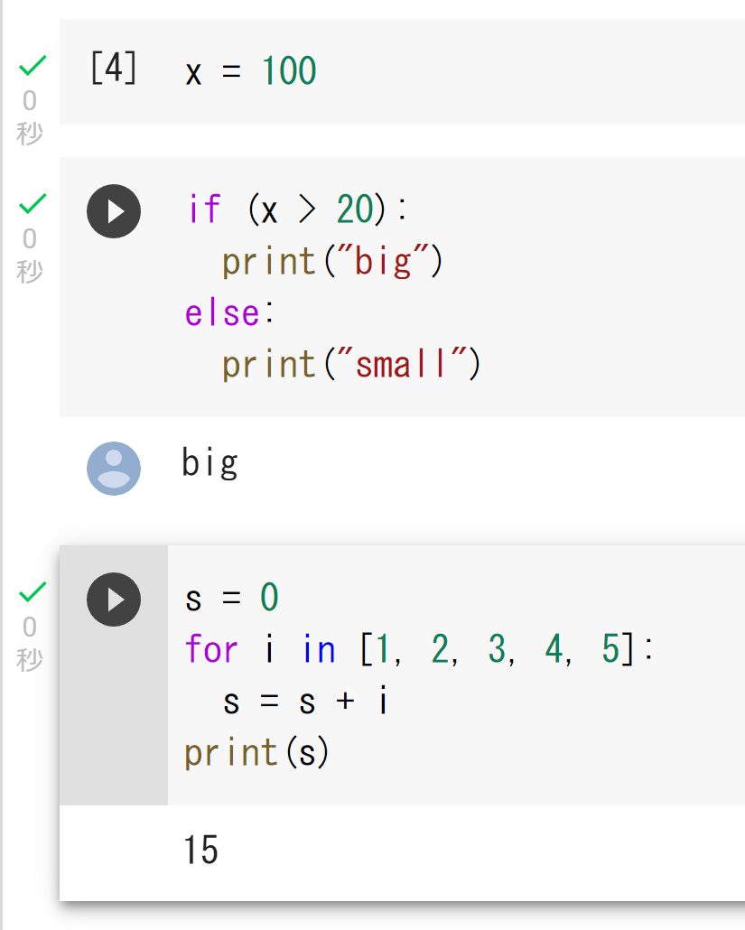
⑩ コードセルを上から順に実行し，結果を確認
コードセルの実行ボタン
をクリック
コードセルの実行ボタン
をクリック
コードセルの実行ボタン
をクリック

